Slide 1
Analiza troškova

Slide 2
% stacionara

Slide 3
Ukupni troškovi iz e-fakture
1,626,276,001 RSD

Slide 4
Struktura troškova iz e-fakture - ukupno

Slide 5
BUDŽET

Slide 6
Materijal

Slide 7
Lekovi

Slide 8
L60C Bubrežna insuficijencija, bez vrelo teških ili teških KK

Slide 9
J62B Maligna bolest dojke, bez KK

Slide 10
R63Z Hemoterapija

Slide 11
O60Z Vaginalni porođaj

Slide 12
J11Z Ostale procedure na koži, potkožnom tkivu i dojci

Slide 13
P67D-Novorođenče, tež.na prijemu > 2499 grama, bez značajnih operativnih postupaka bez teškoća

Slide 14
I69B Bolesti kostiju i artropatije, bez vrlo teških ili teških KK

Slide 15
Prosečan trošak po pacijentu
DSG | JUN | JUL | Odnos 7/6 %
O60Z - Vaginalni porođaj | 38,514 | 37,319 | 97
R63Z - Hemoterapija | 65,807 | 56,268 | 86
J62B - Maligna bolest dojke, bez KK | 63,425 | 62,818 | 99
P67D - Novorođenče, težina na prijemu > 2499 grama, bez značajnih operativnih postupaka bez teškoća | 25,377 | 25,564 | 101
E71B-Neoplazme respirstornog sistema,bez vrlo teških KK | 27,728 | 28,953 | 104
G60B - Malignitet digestivnog sistema, bez vrlo teških KK | 52,228 | 56,056 | 107
J11Z-Ostale procedure na koži | 16,881 | 16,319 | 97

Slide 16
Casemix index (CMI)
Zdravstvena ustanova | CMI JUN | CMI JUL | Odnos (%)
KC Kragujevac | 1.3 | 1.5 | 109
Institut za kardiovaskularne bolesti "Dedinje" | 4.1 | 4.1 | 102
Institut za kardiovaskularne bolesti Vojvodine | 3.6 | 3.4 | 95
KBC Bežanijska Kosa | 1.5 | 1.7 | 113
Institut za onkologiju Vojvodine | 1.1 | 1.2 | 102
Institut za ortopedsko-hirurške bolesti Banjica | 1.8 | 2.0 | 109
GAK - Narodni Front | 1.1 | 1.1 | 106
Institut za zdravstvenu zaštitu majke i djeteta "Vukan Čupić" | 1.2 | 1.3 | 103
OB Leskovac | 1.1 | 1.1 | 97
OB Kruševac | 1.2 | 1.3 | 106
OB Zrenjanin | 1.3 | 1.2 | 93
OB Senta | 0.8 | 1.1 | 134
ZC Kladovo | 1.1 | 1.1 | 100
SB za interne bolesti Vrnjacka Banja | 1.0 | 1.6 | 158

Slide 17
DSG | Australijski koeficijent | Nacionalni koeficijent | Razilka (%)
O60Z - Vaginalni porođaj | 1.25 | 1.36 | 109
R63Z - Hemoterapija | 0.31 | 0.90 | 290
J62B - Maligna bolest dojke, bez KK | 1.08 | 0.81 | 75
P67D - Novorođenče, težina na prijemu > 2499 grama, bez značajnih operativnih postupaka bez teškoća | 0.66 | 1.99 | 299
E71B - Neoplazme respirstornog sistema,bez vrlo teških KK | 1.33 | 1.75 | 131
G60B - Malignitet digestivnog sistema, bez vrlo teških KK | 0.96 | 0.91 | 94
J11Z - Ostale procedure na koži | 1.13 | 3.11 | 275
F42B - Poremećaji cirkulacije | 1.27 | 1.31 | 104
N09Z - Konizacija, postupci na vagini, cerviksu i vulvi | 0.49 | 1.63 | 333
I69B - Bolesti kostiju i artropatije, bez vrlo teških ili teških KK | 0.90 | 1.42 | 158

Slide 18
DSG Kontrola RFZO
U Izveštaju o hospitalizaciji ne upisuje se glavna dijagnoza u skladu sa Pravilima šifriranja dijagnoza i procedura po sistemu Dijagnostički srodnih grupa;
U Izveštaj o hospitalizaciji i elektronskoj fakturi se upisuju dijagnoze koje se ne odnose na epizodu lečenja;
U elektronskoj fakturi se ne upisuje istovetna glavna dijagnoza kao i u Izveštaju o hospitalizaciji;
U elektronskoj fakturi se upisuju ista glavna i dodatna dijagnoza;
U elektronskoj fakturi se upisuju dva i tri puta iste dodatne dijagnoze;

Slide 19
Projekcija DSG budžeta (indeks)

Slide 20
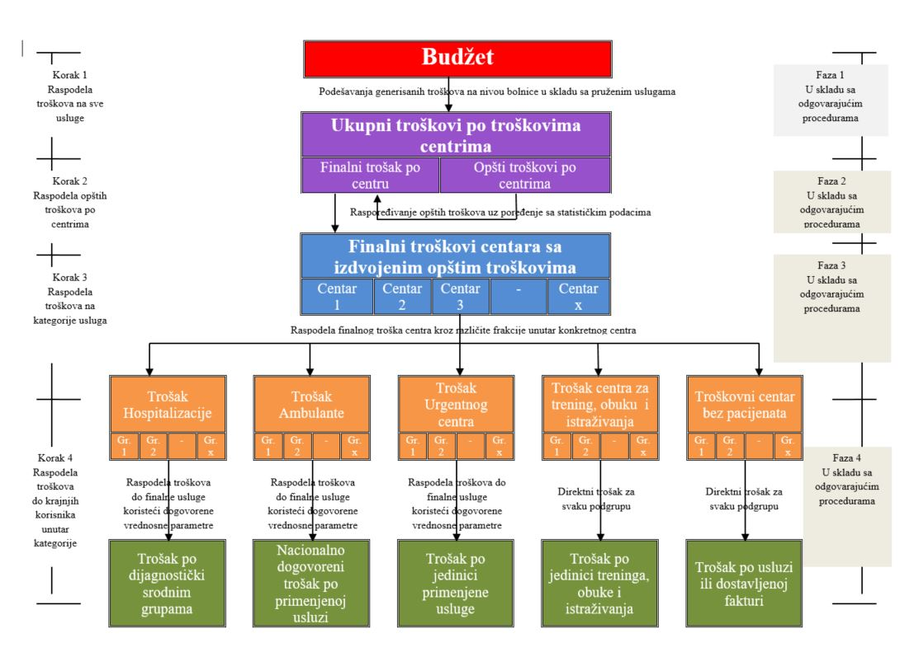
Matrica troškovnih centara

